Slide 1
Codo a Codo inicial
Clase 14
Diccionarios

Slide 2
Les damos la bienvenida
Vamos a comenzar a grabar la clase

Slide 3
Clase 14
Proximo
Clase 13
Tuplas
Características
Creacion
Operaciones
Casos especiales
Diccionarios
Características
Creación
Iteración

Slide 4
diccionarios
Los diccionarios en Python son una estructura de datos que permite almacenar su contenido en forma de llave y valor.

Slide 5
Caracteristicas
No tienen un orden
Los elementos son pares, formados por clave y valor.
Las claves no pueden repetirse, deben ser únicas. Los valores pueden repetirse.
Los valores son heterogéneos (pudiendo ser otro diccionario)
Son mutables (Se pueden modificar los valores de los elementos)
No se pueden realizar rebanadas
Las claves se pueden comportar como “índice”, así podemos acceder a los valores usando los corchetes

Slide 6
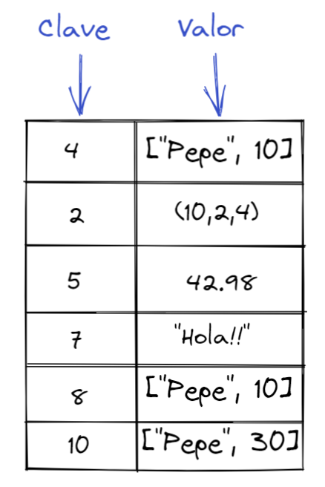
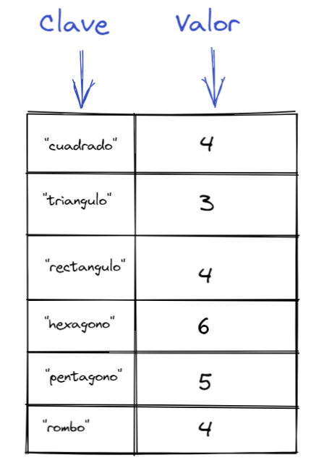
Caracteristicas

Slide 7
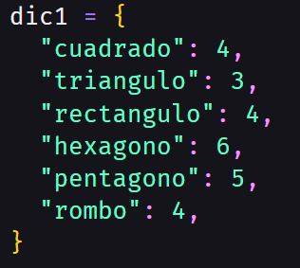
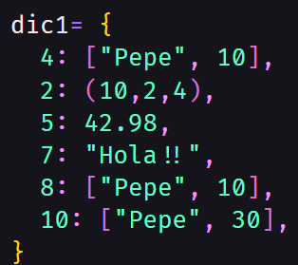
Como crear un diccionario
Un diccionario en Python es una colección de elementos, donde cada uno tiene una llave key y un valor value.
Los diccionarios se pueden crear con llaves {} separando con una coma cada par key: value.

Slide 8
Iterar un diccionario
Vamos a ver algunas formas de iterar un diccionario

Slide 9
Iterar por pares de un diccionario
Iteración por las claves
Iteración por los valores
Iteración por clave y valor a la vez

Slide 10
No te olvides de dar el presente

Slide 11
Recordá:
Revisar la Cartelera de Novedades.
Hacer tus consultas en el Foro.
Todo en el Aula Virtual.

